Slide 1
Character RNN
姓名 : 徐捷耀

Slide 2
Character RNN 簡介
來自於 Andrej Karpathy 在2015年發表的部落格文章 : https://karpathy.github.io/2015/05/21/rnn-effectiveness/。
Character RNN 利用多層 GRU 細胞 (LSTM細胞的一個變體，將在文中簡單提到) 來搭建模型，本報告將討論我模仿 Character RNN 所建的模型。
Character RNN 可用來產生新文章(但每次一個字元，而不是像我們考慮整句)。

Slide 3
Character RNN 厲害之處
能夠由預測句子的下一個「字元」，學習單字、語法甚至正確的標點符號用法。
底下為 Character RNN 產生的其中一則內容 :
I've the RNN with and works, but the computed with program of the RNN with and the computed of the RNN with with and the code
https://karpathy.github.io/2015/05/21/rnn-effectiveness/

Slide 4
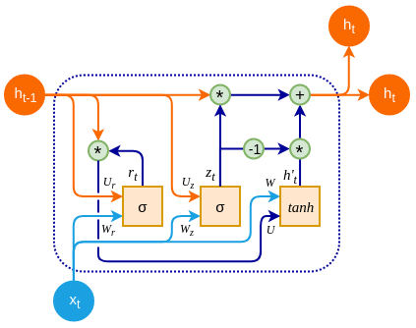
淺談 Gated Recurrent Unit (GRU) 細胞
● 以 LSTM 與 GRU 的差別來認識 GRU
將 LSTM 的長期與短期輸出合併為一輸出 h(t)。
利用一閥門控制器 z(t) 來取代 LSTM 中的遺忘閥
與輸出閥，其中，遺忘閥與輸出閥為相反輸出。
有別於 LSTM 的閥門控制器 r(t) 用來判斷要將之
前的哪些輸出傳給主階層 h’(t)。
https://subscription.packtpub.com/book/data/9781789956177/10/ch10lvl1sec43/introducing-gated-recurrent-units

Slide 5
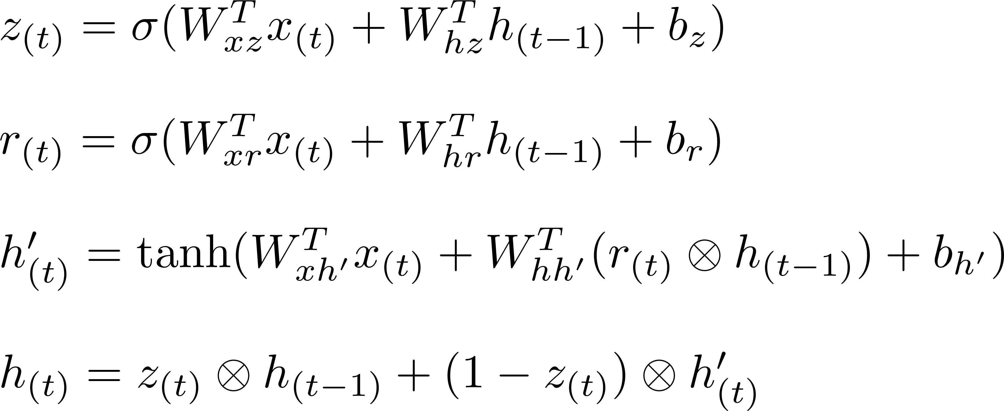
淺談 Gated Recurrent Unit (GRU) 細胞
實際計算過程 :
https://subscription.packtpub.com/book/data/9781789956177/10/ch10lvl1sec43/introducing-gated-recurrent-units

Slide 6
淺談 Gated Recurrent Unit (GRU) 細胞
儘管 GRU 更有效率且有用的做到讓網路有記憶性，
但事實上這個記憶性用在太長 (t = 1,…,n) 的序列效
果會變得不好，接下來，進入以 Keras 搭建神經網路
的實作部分。
https://subscription.packtpub.com/book/data/9781789956177/10/ch10lvl1sec43/introducing-gated-recurrent-units

Slide 7
實作 character RNN ── 資料集介紹
我們可以在 http://homl.info/shakespeare 中下載所有莎士比亞的著作，
裡面總共約有一百萬元的字元序列(包含標點符號)。
以上為全文中的前500個字元。

Slide 8
實作 character RNN ── 資料集處理
處理過程 :
1. 切分資料組 (訓練 : 驗證 : 測試 = 9 : 0.5 : 0.5)。
2. 我們希望把所有文字轉換為數字，幸運的是，裡面總共只有 39 不同的符號，所以我們把他們編號
為 0~38。
3. 我們必須做批次訓練 (製作子字元序列，稱作窗口)，否則整個實例丟進去訓練，會變成要訓練100
萬層的網路，過程中需要把原本的資料組壓縮成向量以便訓練，
例如 : {{1,2},{3,4},{5,6}} → {[1,2],[3,4],[5,6]}，並洗亂每個窗口順序。

Slide 9
實作 character RNN ── 資料集處理
處理後資料(待丟入模型) :
(總字元數-100) 筆大小為 101 的字串(前100個字元為訓練資料，最後一個字元為標籤)。
根據前述缺點，若超過100個字元的預測較差，會在後面做測試。

Slide 10
實作 character RNN ── model 架構
TimeDistributed(Dense(n)) 層跟 Conv1d(n, filter_size=1) 層一樣。
RNN 的參數量 = 門數量 x (隱藏單元大小 x (隱藏單元的大小 + 輸入大小) + 隱藏單元的大小)
+ 隱藏層大小 x 門數量 (偏置)
此時 :
Input 大小為39
GRU的門數量為 3

Slide 11
實作 character RNN ── 訓練結果
生成剛好一百個字 :
有很多怪字。
生成一百個字以上 :
跟一百個字的差別不大，但可以發現，愈後面的怪字出現頻率愈高。
生成一百個字以下 :
單字都拼對，而且語意也
不會差很多。

Slide 12
實作 character RNN ── 結論
我們發現用 GRU 細胞確實能訓練出完整的單字結構，但語意並不明顯，我猜測其中有一個很大的問題，就是每一次的迭代並無關聯性，事實上，若要加強此模型，可以朝這個方向改進，也就是把無狀態的(stateless) RNN 變成有狀態的(stateful) RNN。
當然，此模型因為結構非常簡單，所以有許多改進空間，但我們確實能發現，GRU預測的準確度與待預測字數有著顯著的關係。

Slide 13
謝謝瀏覽

